Slide 1
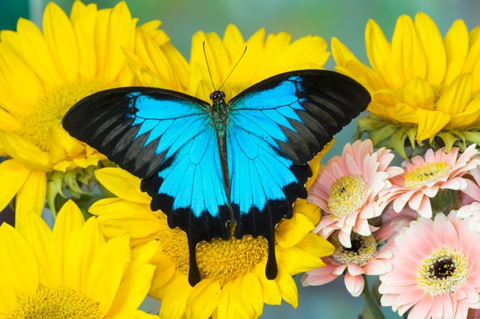
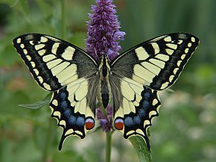
LE CYCLE DE VIE DU PAPILLON

Slide 2
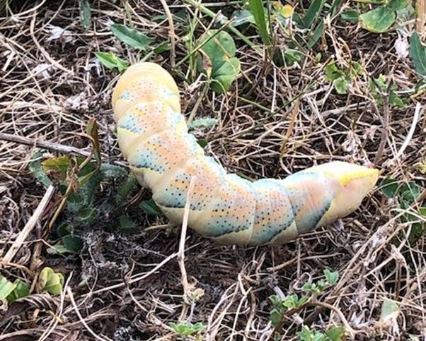
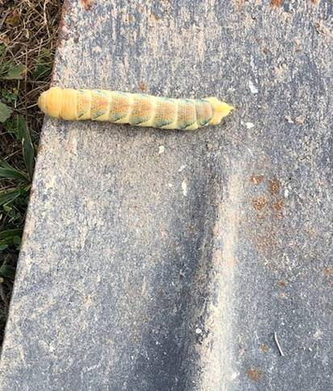
Agathe a trouvé une grosse chenille dans son jardin. Elle mesurait 10 cm de long!!!
Elle a cherché avec son papa ce qu’elle est devenue.

Slide 3
La chenille
D’où vient-elle?
Comment se déplace-t-elle?
Que mange-t-elle?
Que va-t-elle devenir?

Slide 4
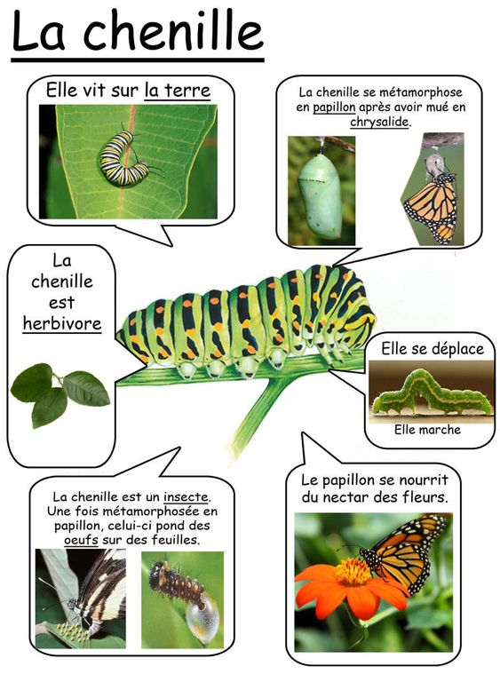

Slide 6
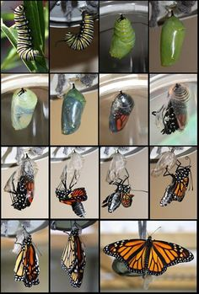
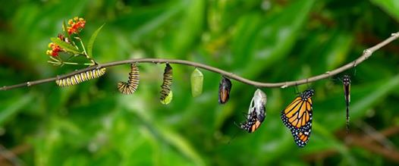
La métamorphose de la chenille
en papillon.

Slide 7
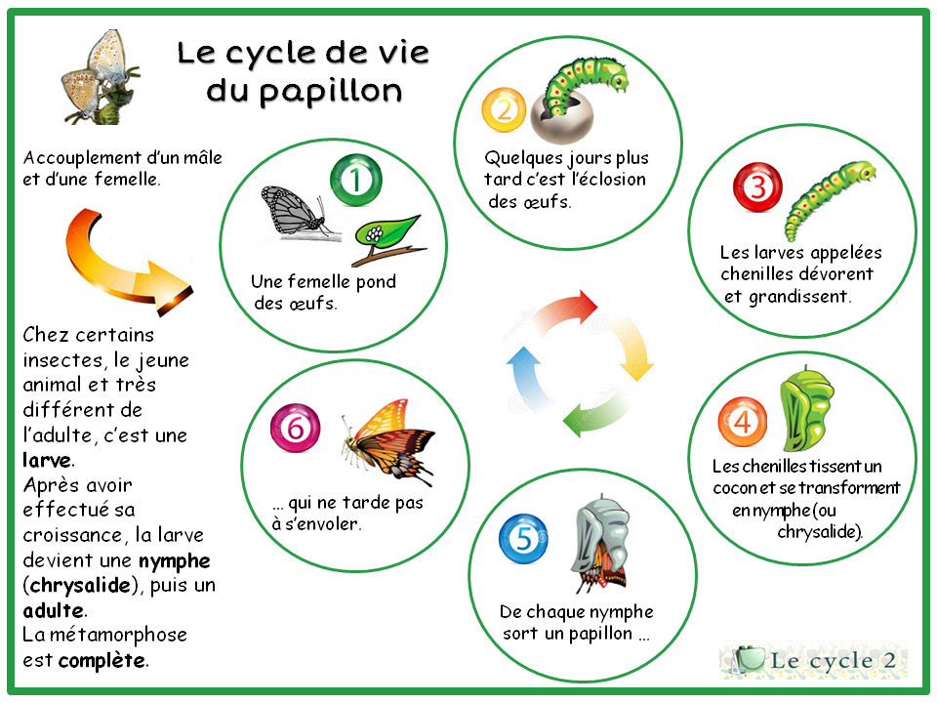

Slide 8
Mots à retenir
Cocon
Papillon
Larve
Accouplement
Chenille
Oeuf
Métamorphose
Chrysalide ou Nymphe

Slide 9
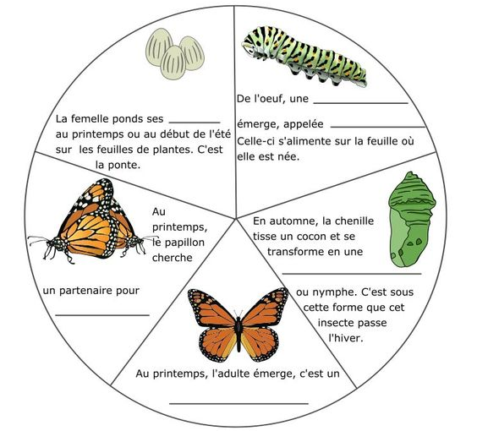
De la chenille au papillon

Slide 10
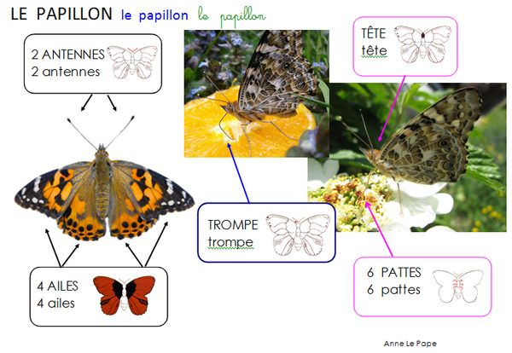

Slide 11
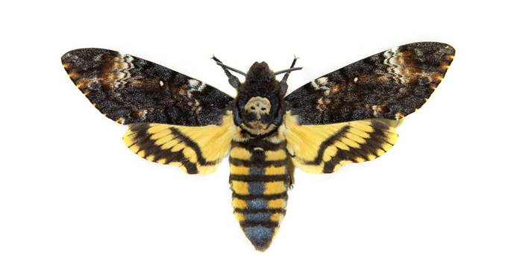
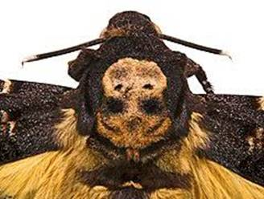
Après des recherches, Agathe et son papa ont
trouvé que leur chenille s’était transformée en
un papillon appelé Sphinx Tête de Mort.

Slide 13
Et pour terminer, une petite chanson.

